Slide 1
網站製作
Weebly簡介

Slide 2
Weebly 起源
Weebly 是由 David Repo、Dan Hacker 和 Chris Helmer 共同創立於 2006 年。當時他們只有 22 歲，就讀於賓夕法尼亞州立大學信息科學與技術學院。賓夕法尼亞州立大學要求所有的學生都要有一個個人的網站。
他們於是想編寫一個能夠讓人很輕鬆地創建一個個人網站的程式和平台。
於是 2006 年 1 月他們開始編寫 Weebly 的程式碼，並在 6 月發布內測版，正式的公測版則於同年的 9 月推出。

Slide 3
Weebly 起源
2007 年 1 月，三位創始人也開始全職經營 Weebly，由David Repo 擔任執行長(CEO)，Dan Hacker 擔任營運長(COO)，Chris Helmer 擔任技術長(CTO)。
2007年 3 月，Weebly 重新推出了其特有的「所見即所得」的編輯界面。

Slide 4
Weebly 起源
2007 年，Weebly 從幾個天使投資人處獲得 65 萬美元的融資，包括了羅恩‧康威（Ron Conway），史蒂夫‧安德森（Steve Anderson），邁克‧梅普爾斯（Mike Maples）和保羅‧布赫海特（Paul Buchheit）。
2008 年，Weebly 增加了 Pro 帳戶功能以及 Google Adsense 的廣告服務，Weebly 會從中抽取 50% 的廣告收入。並且增強了與 Chrome 和 Safari 的相容性。
2008 年Weebly 在達到一百萬用戶時發布了一份聲明，它已轉變成商業化的公司。

Slide 5
帳號申請 & 建立新網站
Weebly繁體中文教學網站
http://tutorialcht.weebly.com/
在 Weebly 申請帳號非常簡單，請先前往：http://www.weebly.com/。

Slide 6
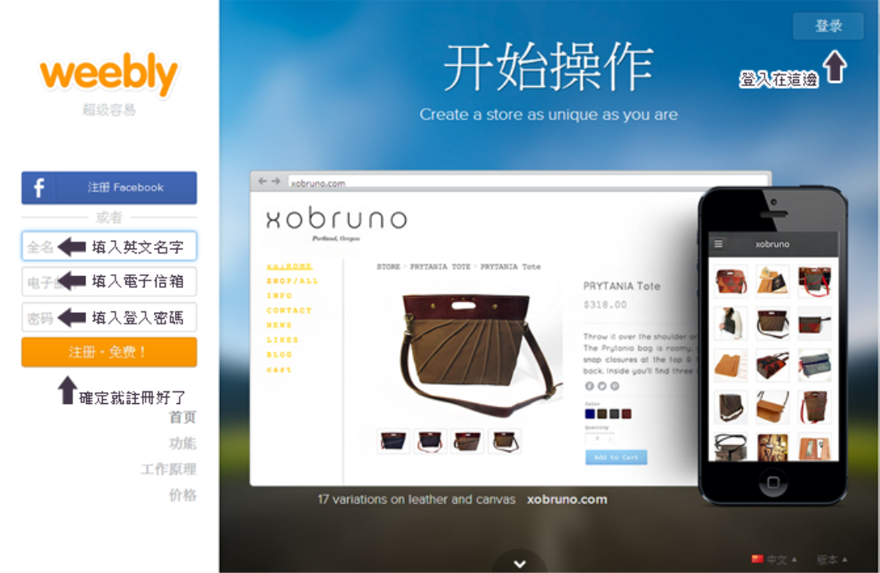
第一步：填寫基本資料

Slide 7
第二步：選擇網站種類

Slide 8
第三步：選擇網站佈景

Slide 9
第四步：選擇網址

Slide 10
欄位介紹

Slide 11
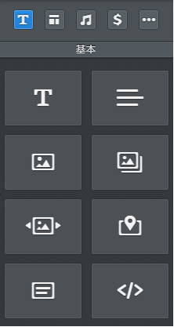
基本BASIC
本文
paragraph
標題
title
圖像(1張)
image
圖庫(多張)
gallery
幻燈片
slideshow
地圖
map
聯繫表單
contact form
嵌入代碼
Embed code

Slide 12
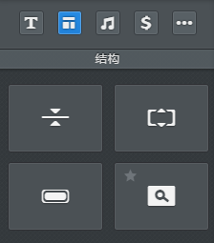
結構STRUCTURE
分隔符號
divider
間隔
spacer
按鈕
button
搜索框
search box

Slide 13
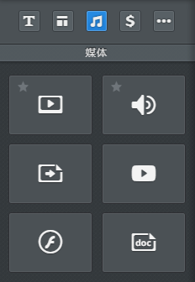
媒體MEDIA
高清視頻
HD Video
音頻
Audio
文檔
document
YOUTUBE
文件
file
Flash

Slide 14
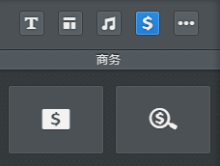
商務COMMERCE
Google
Adsense
點擊廣告
產品
product

Slide 15
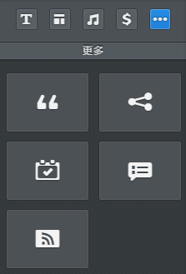
更多MORE
引用文字
Block quote
社交媒體圖標
Social icons
回覆表單
RSVP form
調查
survey
源閱讀器
Feed reader

Slide 16
教學影片

Slide 17
https://tw.search.yahoo.com/search?p=weebly%E6%95%99%E5%AD%B8%E5%BD%B1%E7%89%87&ei=UTF-8&fr2=rs-top&fr=yfp-t-160-tw
Weebly教學影片完整版

Slide 18
付出最多的人，也是收穫最多的人
~共勉之~

